Slide 1
Weblapok formázása
Szerver GIS
2023.09.27.
Bede-Fazekas Ákos

Slide 2
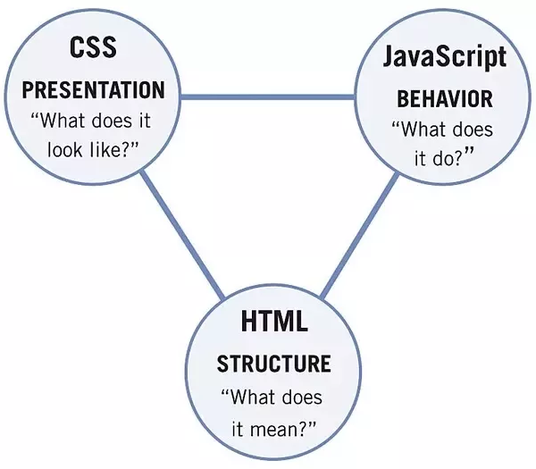
CSS-alapok – elhelyezés
HTML-elemeket háromféleképpen lehet formázni:
tagen belül, a "style" attribútummal
headen belül
külső CSS-fájlból
<p style="color: purple;"></p>
<style type="text/css">
p {color: purple;}
</style>
<link href="css/styles.css" type="text/css" rel="stylesheet" />

Slide 3
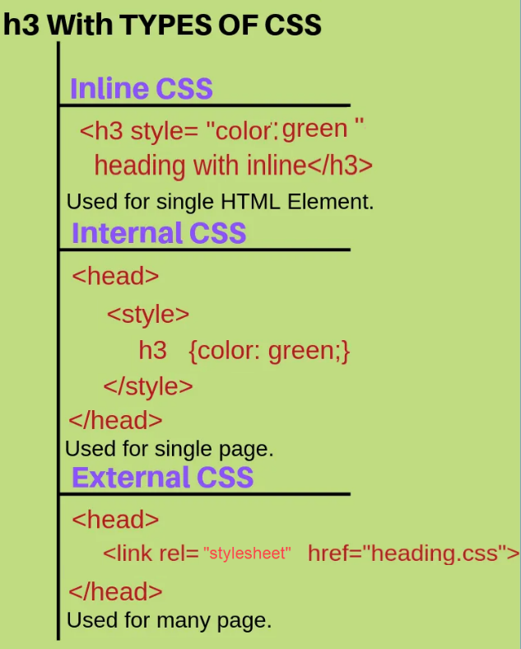
CSS-alapok – elhelyezés
elemenen belüli formázás (inline):
közvetlen, átlátható
nem kell azonosítani az elemet (pl. azonosítóval vagy osztállyal)
csak az adott elemre vonatkozik
headen belüli formázás:
átmenet a két szélső lehetőség között
külső fájl:
több weboldal is használhatja ugyanazt
elég egyszer leírni, egy helyen módosítani
távol van a HTML-fájltól, nehezebb összevetni

Slide 4
CSS-alapok – a CSS mint nyelv
Cascading Style Sheets (lépcsőzetes stíluslapok)
HTML (XHTML) és igazából bármilyen XML-oldal stílusának leírására
"lépcsőzetes": ugyanazon elemre vonatkozó formázási szabályoknak követhető, hierarchikus rendje van
leíró nyelv (nem programozási nyelv)
érzékeny a kis- és nagybetűk közti különbségre
"case sensitive"
megjegyzés
/* */
akár többsoros is lehet
/* ez egy megjegyzés */

Slide 5
CSS-alapok – nyelvi szabályok
szelektor {deklarációs szakasz}
szelektor (selector)
a formázási szabály hatókörét jelöli ki
elemek, osztályok, azonosítók, pszeudoosztályok, attribútumok, leszármazás
felsorolásszerűen (vesszővel elválasztva) több szelektort megadhatunk ("selector list")
*: minden elem
deklarációs szakasz
egy vagy több deklarációból áll
deklaráció: tulajdonság-érték pár kettősponttal elválasztva, pontosvesszővel lezárva
jellemzően soronként egy deklaráció

Slide 6
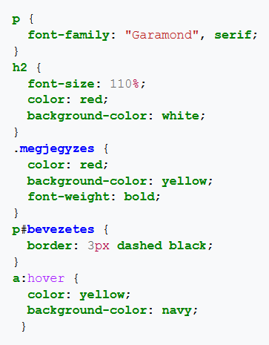
CSS-alapok – nyelvi szabályok
szelektor1 {
tulajdonság1: érték1;
tulajdonság2: érték2;
}
szelektor2 {
tulajdonság3: érték3;
tulajdonság4: érték4;
}
érték:
jellemzően egyelemű (mértékegységgel egybeírva)
néha többelemű (szóközzel elválasztva)
máskor prioritási sorrendben több egyelemű lehetőség

Slide 7
CSS-alapok – nyelvi szabályok
szelektor1 {
tulajdonság1: érték1;
tulajdonság2: érték2;
}
szelektor2 {
tulajdonság3: érték3;
tulajdonság4: érték4;
}
érték:
jellemzően egyelemű (mértékegységgel egybeírva)
néha többelemű (szóközzel elválasztva)
máskor prioritási sorrendben több egyelemű lehetőség

Slide 8
CSS-alapok – nyelvi szabályok
szelektor1 {
tulajdonság1: érték1;
tulajdonság2: érték2;
}
szelektor2 {
tulajdonság3: érték3;
tulajdonság4: érték4;
}
érték:
jellemzően egyelemű (mértékegységgel egybeírva)
néha többelemű (szóközzel elválasztva)
máskor prioritási sorrendben több egyelemű lehetőség

Slide 9
CSS-alapok – nyelvi szabályok
szelektor1 {
tulajdonság1: érték1;
tulajdonság2: érték2;
}
szelektor2 {
tulajdonság3: érték3;
tulajdonság4: érték4;
}
érték:
jellemzően egyelemű (mértékegységgel egybeírva)
néha többelemű (szóközzel elválasztva)
máskor prioritási sorrendben több egyelemű lehetőség

Slide 10
CSS-alapok – nyelvi szabályok
szelektor1 {
tulajdonság1: érték1;
tulajdonság2: érték2;
}
szelektor2 {
tulajdonság3: érték3;
tulajdonság4: érték4;
}
érték:
jellemzően egyelemű (mértékegységgel egybeírva)
néha többelemű (szóközzel elválasztva)
máskor prioritási sorrendben több egyelemű lehetőség

Slide 11
CSS-alapok – nyelvi szabályok
szelektor1 {
tulajdonság1: érték1;
tulajdonság2: érték2;
}
szelektor2 {
tulajdonság3: érték3;
tulajdonság4: érték4;
}
érték:
jellemzően egyelemű (mértékegységgel egybeírva)
néha többelemű (szóközzel elválasztva)
máskor prioritási sorrendben több egyelemű lehetőség

Slide 12
CSS-alapok – nyelvi szabályok
szelektor1 {
tulajdonság1: érték1;
tulajdonság2: érték2;
}
szelektor2 {
tulajdonság3: érték3;
tulajdonság4: érték4;
}
érték:
jellemzően egyelemű (mértékegységgel egybeírva)
néha többelemű (szóközzel elválasztva)
máskor prioritási sorrendben több egyelemű lehetőség

Slide 13
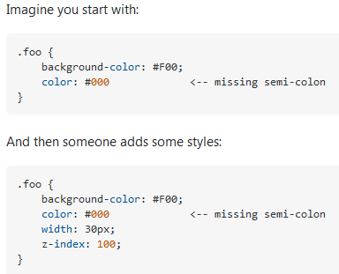
CSS-alapok – nyelvi szabályok
a pontosvessző
tagolja a deklarációkat
nem pedig lezárja
tehát a deklarációs szakasz végéről lehagyható
de nem érdemes, mert potenciális hibalehetőség (ha később bővítjük)

Slide 14
CSS-alapok – nyelvi szabályok
ha egy elemre több deklaráció is vonatkozik, akkor mindig egyértelmű, hogy melyik szabály fog rá vonatkozni
az ellentmondó formázások közül érvényes:
a elem "style" attribútumában meghatározott (inline)
az oldal készítője által előírt (vs. a böngésző alapértelmezett beállítása)
a pontosabban azonosított
később szereplő (az azonos módon azonosítottak közül)
továbbá egyes szabályokat meg is jelölhetünk, mint kiemelt, kötelező érvényű szabályt
bizonyos tulajdonságok leszármaznak
pl. betűszín
az egymásba ágyazott elemek között

Slide 15
CSS-alapok – nyelvi szabályok
példák:
i {color: green;}
i {color: red;}
* {font-family: Arial, Verdana, sans-serif;}
h1 {font-family: "Courier New", monospace;}
b {color: pink;}
p b {color: violet;}
p#intro {font-size: 100%;}
p {font-size: 75%;}
i vs. i, * vs. h1, b vs. p b, p#intro vs. p

Slide 16
CSS-alapok – nyelvi szabályok
példák:
i {color: green;}
i {color: red;}
* {font-family: Arial, Verdana, sans-serif;}
h1 {font-family: "Courier New", monospace;}
b {color: pink;}
p b {color: violet;}
p#intro {font-size: 100%;}
p {font-size: 75%;}
i vs. i, * vs. h1, b vs. p b, p#intro vs. p

Slide 17
CSS-alapok – nyelvi szabályok
példák:
i {color: green;}
i {color: red;}
* {font-family: Arial, Verdana, sans-serif;}
h1 {font-family: "Courier New", monospace;}
b {color: pink;}
p b {color: violet;}
p#intro {font-size: 100%;}
p {font-size: 75%;}
i vs. i, * vs. h1, b vs. p b, p#intro vs. p

Slide 18
CSS-alapok – nyelvi szabályok
példák:
i {color: green;}
i {color: red;}
* {font-family: Arial, Verdana, sans-serif;}
h1 {font-family: "Courier New", monospace;}
b {color: pink;}
p b {color: violet;}
p#intro {font-size: 100%;}
p {font-size: 75%;}
i vs. i, * vs. h1, b vs. p b, p#intro vs. p

Slide 19
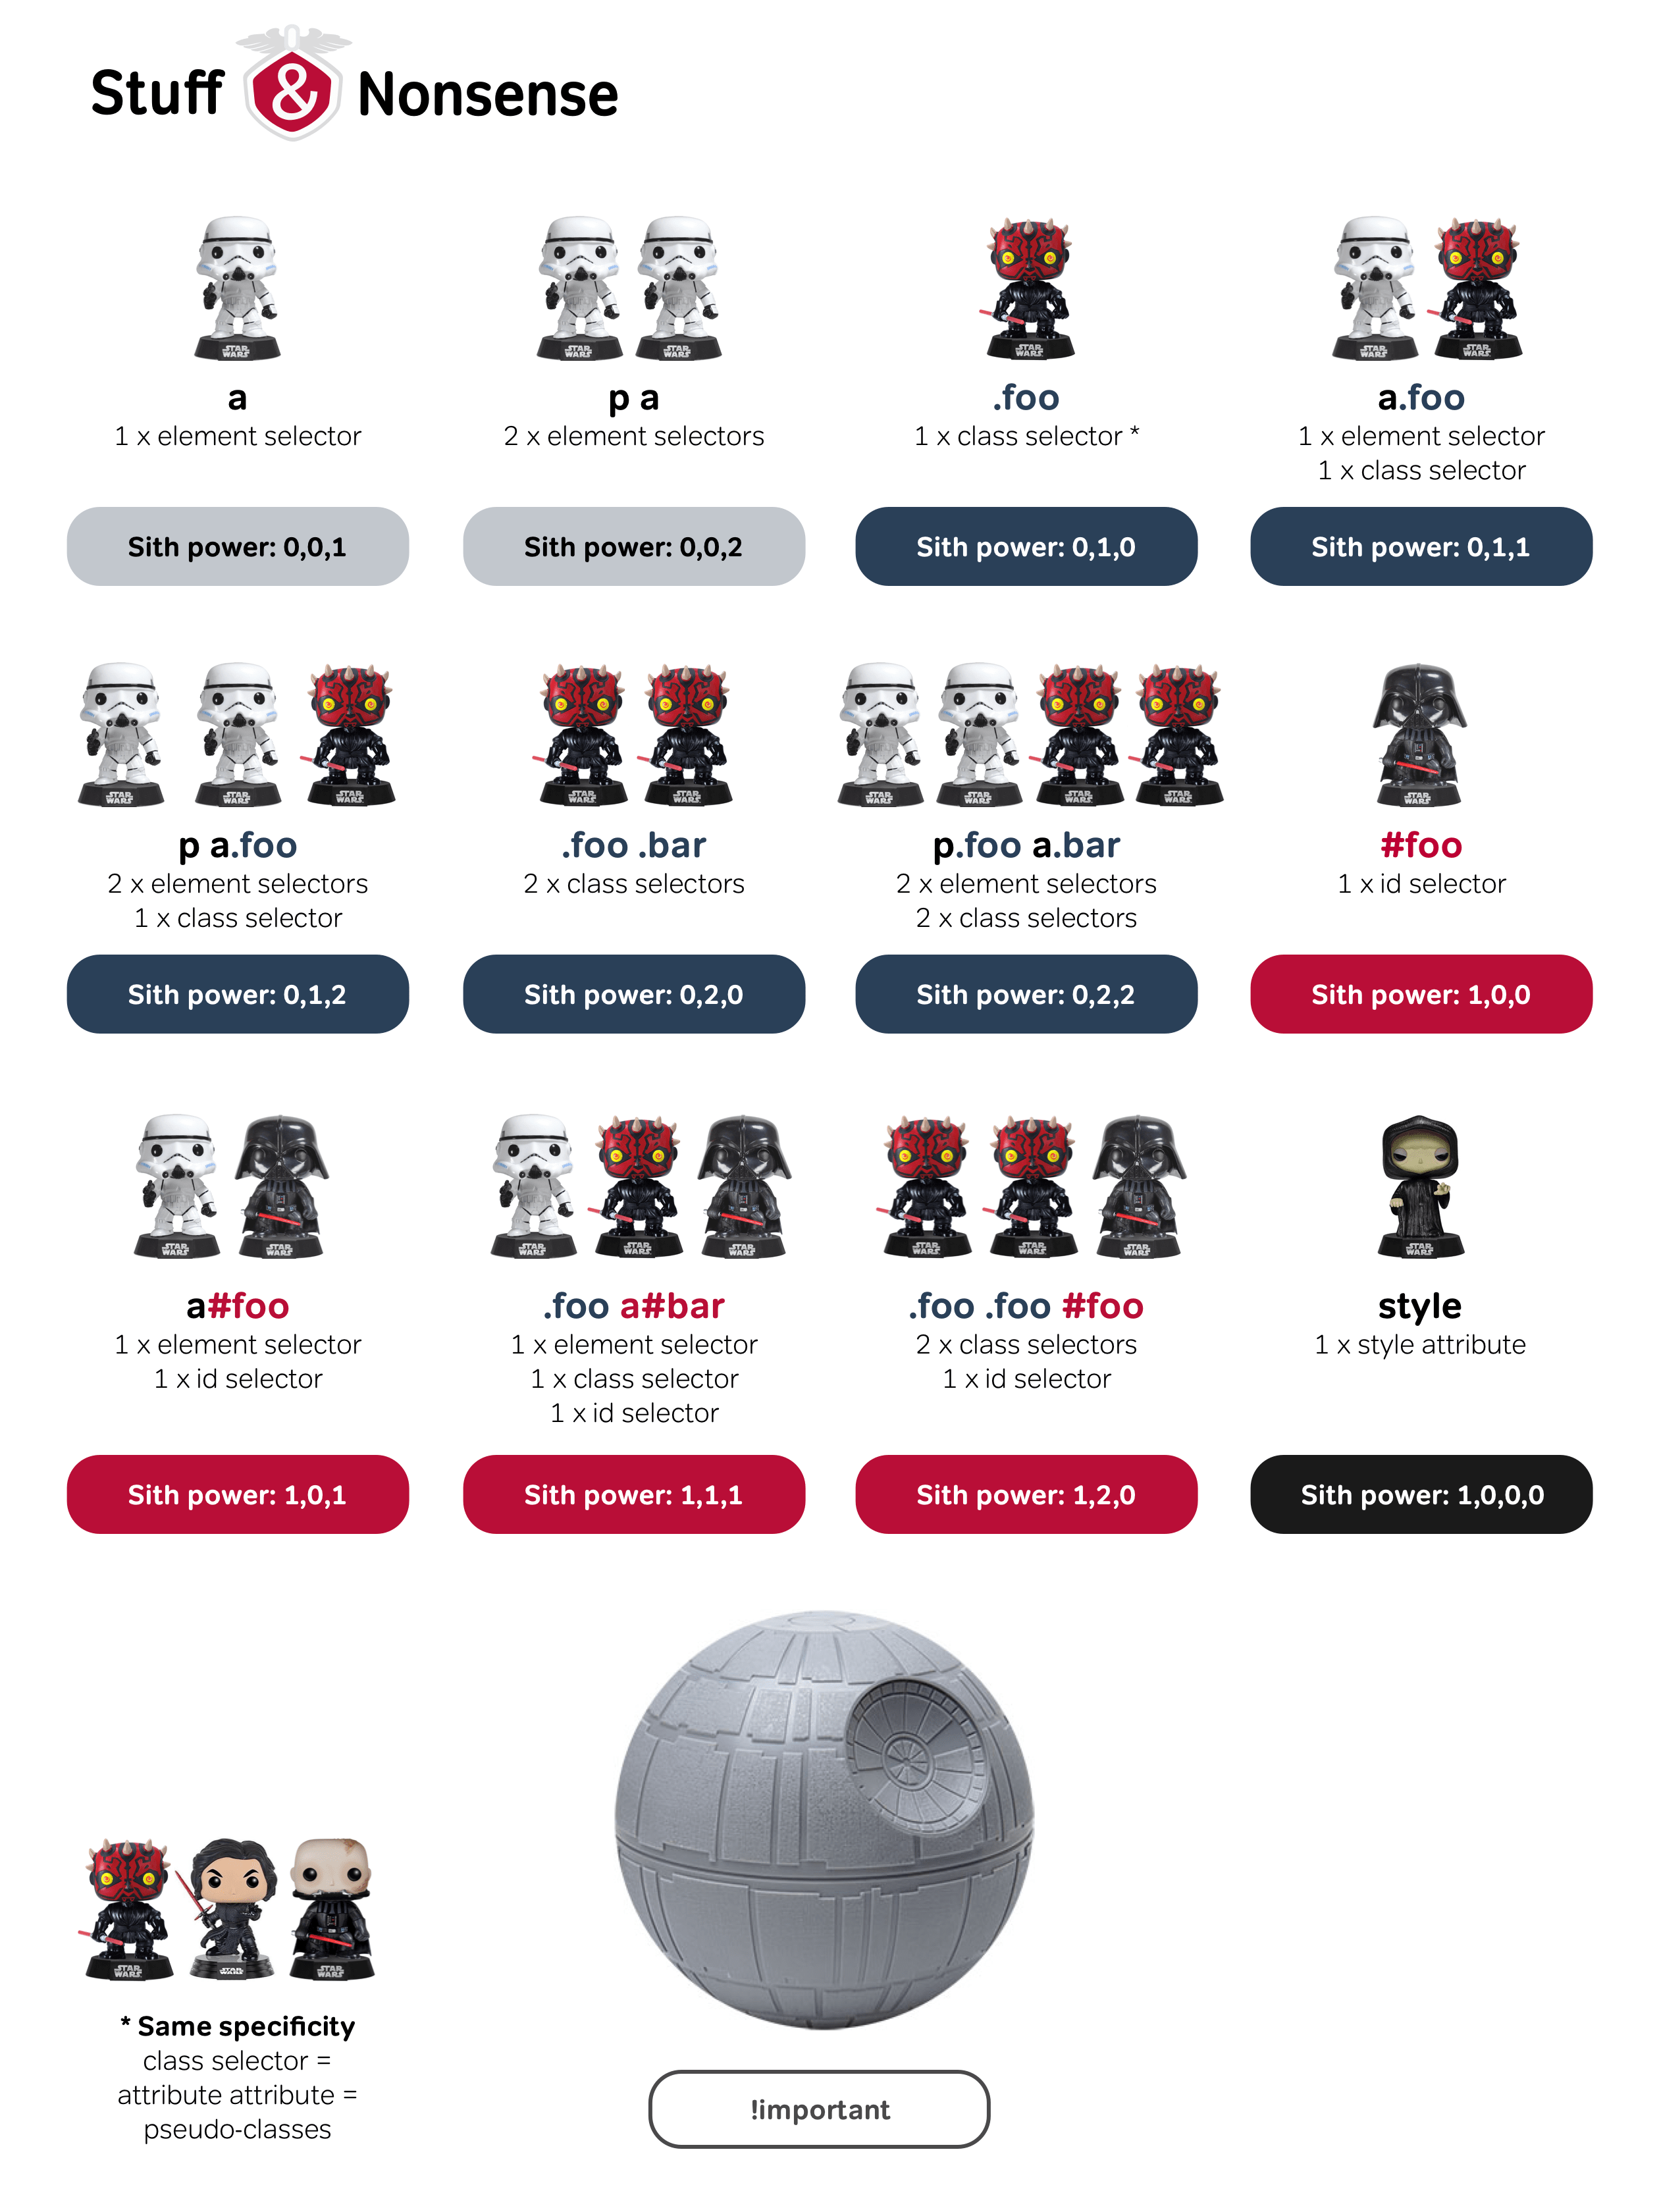
CSS-alapok – nyelvi szabályok
a pontosabb azonosítás részleteibe nem megyünk most bele
de aki jól ismeri a szabályok hierarchiáját
az rövid, hatékony stíluslapokat készíthet
viszonylag bonyolult szabályrendszer
részletek:
smashingmagazine.com/2007/07/css-specificity-things-you-should-know

Slide 20
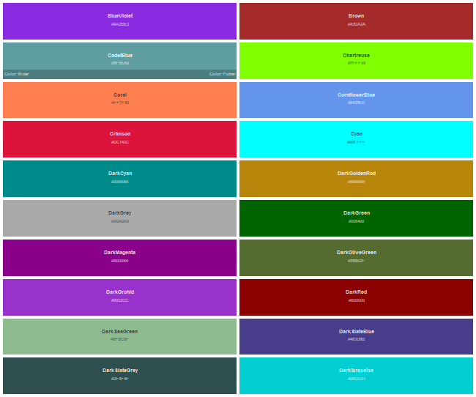
Színek és háttér – betűszín
color (betűszín)
angol név
hexadecimális színkód (#RRGGBB)
rgb(red, green, blue)
rgba(red, green, blue, alpha)
hsl(hue, saturation, lightness)
hsla(hue, saturation, lightness, alpha)
elfogadott angol színnevek
w3.org/wiki/CSS/Properties/color/keywords
red, green, blue: 0–255 vagy 0%–100%
alpha: átlátszatlanság (0.0–1.0)

Slide 21
Színek és háttér – betűszín
color: aquamarine;
color: #00ffff;
color: rgb(255,255,0);
color: rgba(80%,40%,0%,0.3);

Slide 22
Színek és háttér – háttér színe és áttetszősége
background-color (háttérszín)
ugyanazok a színmegadási lehetőségek, mint a betűszínnél
opacity (háttér átlátszatlansága)
szám 0.0 és 1.0 között (0.0 teljesen áttetsző)

Slide 23
Színek és háttér – háttérkép
background-image (háttérkép)
url("") – relatív útvonal esetén a .css-fájl helyéhez viszonyítva
background-repeat (háttérkép ismétlése)
no-repeat: ne ismételje
repeat-x: ismételje egymás mellett
repeat-y: ismételje egymás alatt
repeat: csempeszerűen ismételje
background-image: url("kepek/hatterkep.png");
background-repeat: repeat-x;

Slide 24
Színek és háttér – háttérkép
background-attachment (háttér mozgatása a görgetéssel együtt)
fixed: ne mozduljon el az oldaltartalomhoz képest
scroll: mozduljon el, mindig látszódjon
background-position (háttérkép igazítása)
hely1 hely2 (left/center/right top/center/bottom)
background-attachment: fixed;
background-position: right bottom;
– NEM TANANYAG –

Slide 25
1. feladat – színek és háttér
hozz létre másolatot a kiindulas.html oldalból, illetve készíts hozzá egy új CSS-fájlt a kepek_es_stiluslapok nevű almappába (a HTML-fájl fejlécében hivatkozd be az új CSS-fájlt)
valósítsd meg az alábbi formázásokat a HTML-dokumentumban ("style" attribútummal):
az egyik bekezdésben a betűk színe legyen 0,3-as átlátszatlanságú kék
a táblázat egyik cellájának a háttérszíne legyen sárga a "yellow" kulcsszóval megadva
valósítsd meg az alábbi formázásokat a külső CSS-fájl segítségével:
a táblázat előbb formázott cellájának (vagyis aminek van "style" attribútuma) a háttérszínét változtasd 0,5-ös átlátszatlanságúra
azon <div>-eknek, amelyek a "szovegek" azonosítójú <div>-nek a közvetlen gyermekei, legyen a háttérképük a "hatter.png", és ez ismétlődjön x és y irányba is
a már meglátogatott (visited) hivatkozásoknak legyen a betűszíne a #55CC23 hexadecimális kódú szín

Slide 26
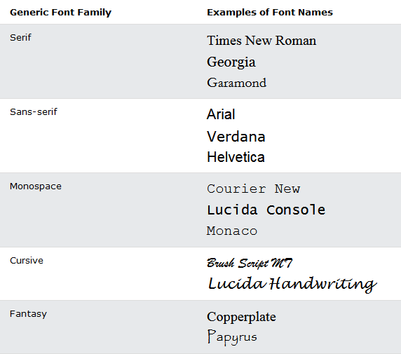
Betűk és szövegek – betűtípus
font-family (betűtípus)
betűkészlet neve (pl. Times, Arial, "Courier New")
betűkészlet típusa (pl. serif, sans-serif, monospace, cursive, fantasy)
akár több, vesszővel felsorolva
balról jobbra próbálkozik a böngésző
keverhető a név és a típus
font-family: Arial, Verdana, sans-serif;
font-family: "Courier New", monospace;

Slide 27
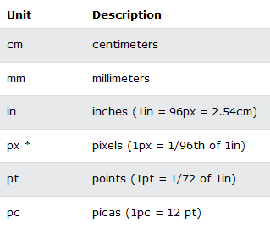
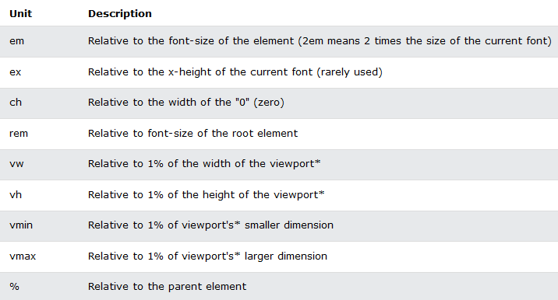
Betűk és szövegek – betűméret és -kövérség
font-size (betűméret)
abszolút (pl. 12px) vagy relatív (pl. 1.4em) mérettel kifejezve
az alapértelmezett méret százalékában kifejezve (pl. 200%)
kulcsszavakkal (pl. medium, large)
font-weight (betű kövérsége)
normal: normál vastagságú
bold: félkövér
bolder/lighter
100/200/…/900 (kövérség tipográfiai mértéke)
font-size: 80%;
font-size: 16px;
font-weight: bold;

Slide 28
Betűk és szövegek – betű formázása 1.
font-style (betű stílusa)
normal: döntetlen
italic: dőlt
oblique: bedöntött
text-decoration (betű kiegészítése vonással)
none: vonás nélküli, normális
underline: aláhúzott
overline: fölülvont
line-through: áthúzott
font-style: italic;
text-decoration: underline;

Slide 29
Betűk és szövegek – betű formázása 2.
text-transform (betű szedése)
none: normál szedésű
uppercase: nagybetűs szedésű
lowercase: kisbetűs szedésű
capitalize (nagy kezdőbetűs szedésű)
text-shadow (árnyék)
none: nincs árnyék
sok paraméter (irány, halványulás, szín)
text-transform: uppercase;
text-shadow: 5px 5px 10px blue;
– NEM TANANYAG –

Slide 30
Betűk és szövegek – sorköz, betűköz, szóköz
line-height (sorköz)
számmal vagy százalékkal kifejezve (relatív)
abszolút (pl. 20px) vagy relatív (pl. 1.4em) mérettel kifejezve
letter-spacing (betűköz), word-spacing (szóköz)
abszolút vagy relatív mérettel kifejezve (negatív is lehet)
line-height: 1.3;
line-height: 95%;
line-height: 16px;
letter-spacing: -2mm;
word-spacing: 2em;
– NEM TANANYAG –

Slide 31
Betűk és szövegek – igazítás és behúzás
text-align (szöveg igazítása vízszintesen)
left: balra zárt
right: jobbra zárt
center: középre igazított
justify: sorkizárt
text-align: justify;

Slide 32
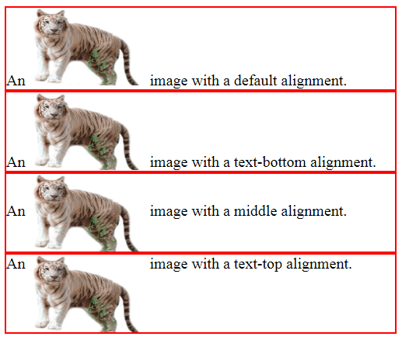
Betűk és szövegek – igazítás és behúzás
vertical-align (szöveg igazítása függőlegesen)
képek és táblázatcellák esetén van igazán értelme
text-top: fölülre igazított
baseline: a befoglaló/szülő elemhez igazított
middle: középre igazított
text-bottom: alulra igazított
text-indent (behúzás)
százalékkal kifejezve (relatív)
abszolút (pl. 20px) vagy relatív (pl. 1.4em) mérettel kifejezve
negatív is lehet
vertical-align: text-bottom;
text-indent: -5px;
– NEM TANANYAG –

Slide 33
2. feladat – betűk és szövegek
hozz létre másolatot a kiindulas.html oldalból, illetve készíts hozzá egy új CSS-fájlt a kepek_es_stiluslapok nevű almappába (a HTML-fájl fejlécében hivatkozd be az új CSS-fájlt)
valósítsd meg az alábbi formázásokat a külső CSS-fájl segítségével:
az űrlaptagoló elemek címe (<legend>) legyen félkövér, lehetőség szerint szedd "Courier New" betűtípussal, vagy ha az nem elérhető, valami fix betűszélességű típussal
a hivatkozások ne legyenek aláhúzva
a "formazando" osztályba tartozó elemek legyenek 18 px-es betűméretűek, áthúzottak, és minden szókezdet legyen nagybetűs
a bekezdések legyenek dőltek, sorkizártak, és szedd őket dupla sorközzel
a "termek" osztályba tartozó táblázatcellákban a szöveg legyen a cella aljához igazítva

Slide 34
Dobozok – méretezés
width (szélesség), height (magasság)
auto: alapértelmezett, automatikus méretezés
százalékkal kifejezve (a befoglaló/szülő elemhez képest)
abszolút (pl. 200px) vagy relatív (pl. 10em) mérettel kifejezve
width: auto;
width: 80%;
height: 15cm;
height: 20em;

Slide 35
Dobozok – méretezés
– NEM TANANYAG –
min-width, max-width, min-height, max-height (legkisebb/legnagyobb szélesség/magasság)
none: alapértelmezett, nincs legkisebb/legnagyobb érték meghatározva
százalékkal kifejezve (a befoglaló/szülő elemhez képest)
abszolút (pl. 200px) vagy relatív (pl. 10em) mérettel kifejezve
felülírja a width/height tulajdonságokat, a másik irányba átméretez
min-width: none;
max-width: 95%;
min-height: 300mm;
max-height: 5em;

Slide 36
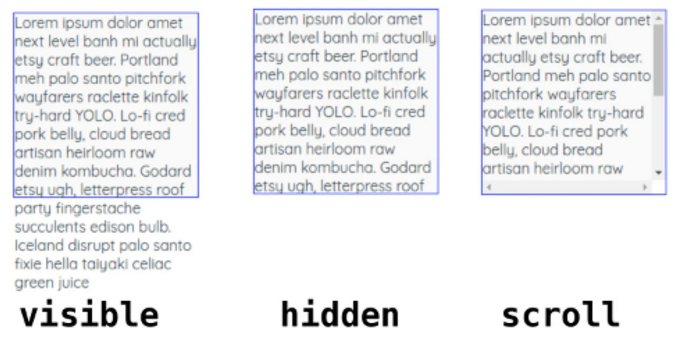
Dobozok – megjelenítés és túllógás
overflow (túllógás kezelése)
visible: túllóg a szöveg a befoglaló dobozon (ronda…)
hidden: lehagyja a kilógót
auto: ha van túlnyúlás, görgetősávot rak
scroll: mindenképp görgetősávot rak
overflow: hidden;

Slide 37
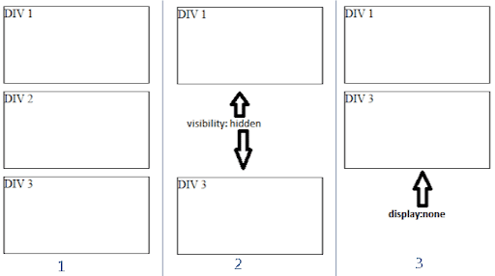
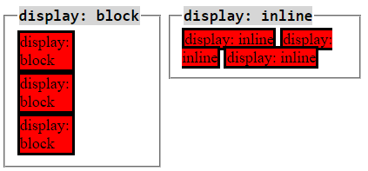
Dobozok – megjelenítés és túllógás
visibility (tartalom megjelenítési módja)
visible: megjeleníti a tartalmat
hidden: eltünteti a tartalmat, de az üres helye megmarad
display (befoglaló doboz megjelenítési módja)
inline: szövegközi, folytonos elem (~ <span>)
block: dobozos elem (~ <div>)
none: nincs befoglalója, nem jelenik meg
nagyon sok elemnek alapértelmezetten none (pl. <script>)
visibility: visible;
display: block;

Slide 38
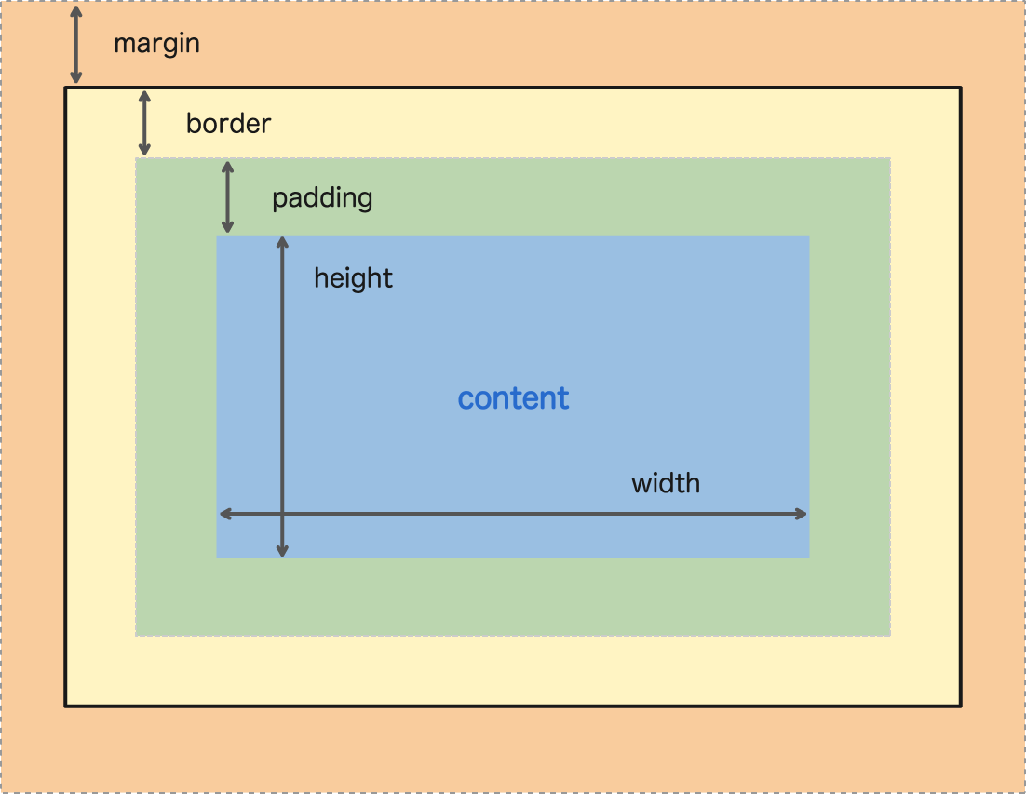
Dobozok – keret, belső margó, külső margó
a width/height a tartalmat méretezi
ezen kívül esik
a belső margó (padding)
a keret (border)
és a külső margó (margin)

Slide 39
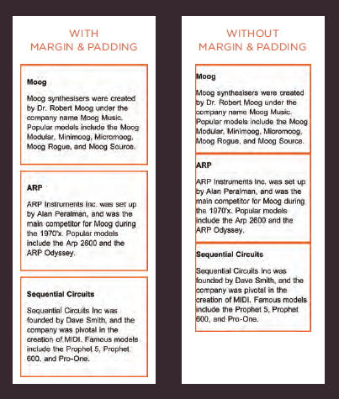
Dobozok – keret, belső margó, külső margó
a belső margóval
eltoljuk a szöveget a kerettől
a külső margóval
eltoljuk az elemeket egymástól/szülőtől

Slide 40
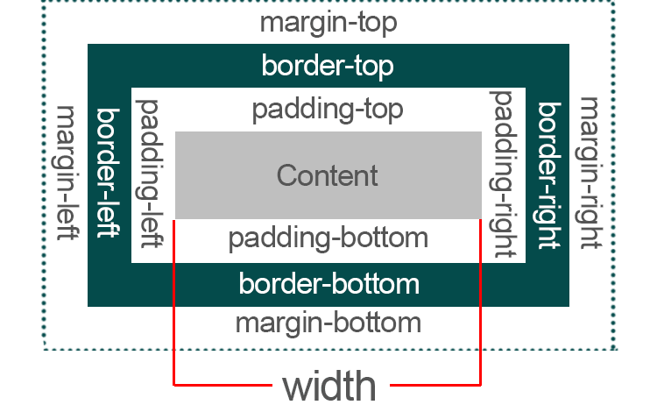
Dobozok – keret, belső margó, külső margó
a padding/border/margin megadása hasonló:
vagy oldalanként külön (-top, -right, -bottom, -left)
vagy együtt, egységesen
vagy együtt, oldalanként részletezve

Slide 41
Dobozok – egyszerű keret
border-width (keret vastagsága)
thin: vékony
normal: közepes
thick: vastag
pontos vastagság mértékegységgel (pl. 2px)
négy vastagság szóközökkel elválasztva (fölső, jobb, alsó, bal)
border-top-width, border-right-width, border-bottom-width, border-left-width (keret vastagsága oldalanként)
thin/normal/thick
pontos vastagság mértékegységgel (pl. 2px)

Slide 42
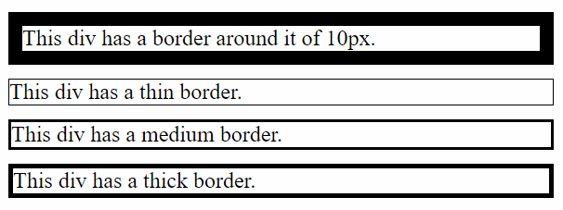
Dobozok – egyszerű keret
border-width: thick;
border-width: 3px;
border-width: 0px 2px thin 5mm;
border-top-width: normal;
border-left-width: 0.3cm;

Slide 43
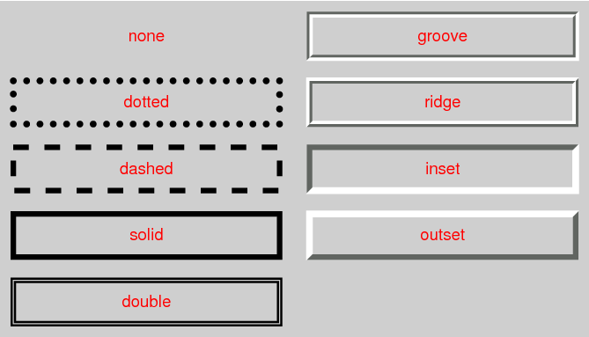
Dobozok – egyszerű keret
border-style (keret vonalstílusa)
none: nincs keret (alapértelmezett)
solid: folytonos vonal
dotted: pontvonal
dashed: szaggatott vonal
A border-style tulajdonságot előbb adjuk meg, mint a border-width-et!
border-style: solid;

Slide 44
Dobozok – egyszerű keret
border-color (keret színe)
egy színérték (név, rgb(), hexadecimális stb.)
négy színérték szóközzel elválasztva
border-color: pink;
border-color: #22AE3C;
border-color: black brown black red;
border-color: #ff0000 rgba(0,200,155,0.6) #0000ff rgb(250,0,255);

Slide 45
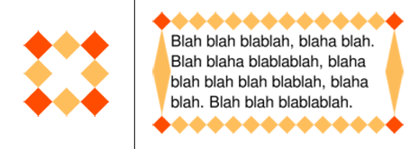
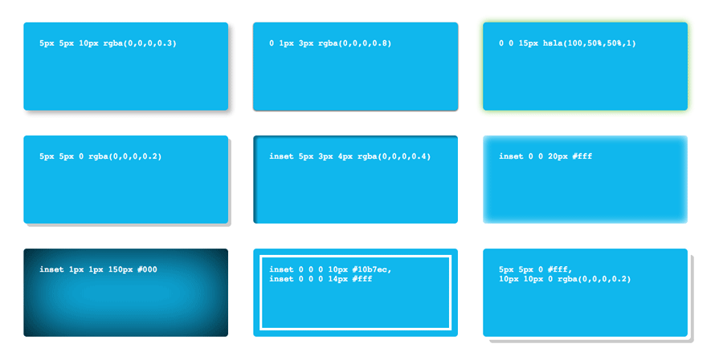
Dobozok – keret mesterfokon
border-image (keret létrehozása képből)
box-shadow (doboz árnyéka)
border-radius (sarok lekerekítése)
– NEM TANANYAG –

Slide 46
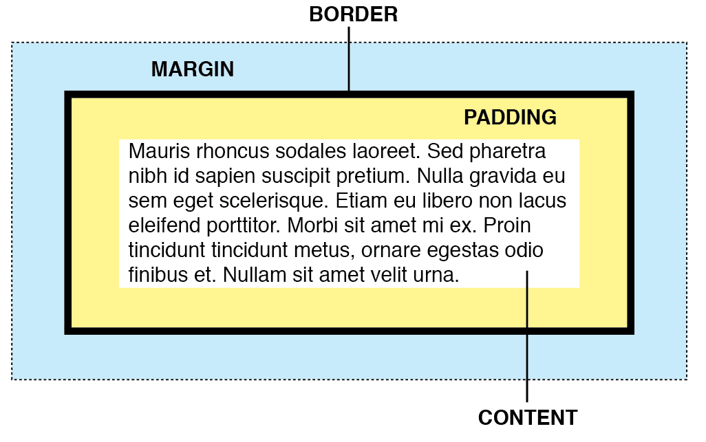
Dobozok – margók
padding (belső margó), margin (külső margó)
egy érték (befoglaló doboz %-a vagy abszolút/relatív érték mértékegységgel)
négy érték (fölső, jobb, alsó, bal)
padding-top, padding-right, padding-bottom, padding-left (belső margó oldalanként)
margin-top, margin-right, margin-bottom, margin-left (külső margó oldalanként)
alapértelmezett margók: 0px (ronda…)
padding: 3%;
padding: 2px 0% 3mm 4em;
padding-bottom: 4mm;
margin: 0.5cm;
margin: 0px 3px 0px 5px;

Slide 47
3. feladat – dobozok
hozz létre másolatot a kiindulas.html oldalból, illetve készíts hozzá egy új CSS-fájlt a kepek_es_stiluslapok nevű almappába (a HTML-fájl fejlécében hivatkozd be az új CSS-fájlt)
valósítsd meg az alábbi formázásokat a külső CSS-fájl segítségével:
a bekezdések legyenek 60 pixel magasak, minden oldalról 10%-nyi belső margót alkalmazz, jelenjen meg görgetősáv a bekezdések szélén
a "termek" osztályba tartozó táblázatcellák ne jelenjenek meg (a helyőrzőjük se!)
a képek ne jelenjenek meg, de a helyük maradjon meg
a <div>-ek szélessége legyen a szülő elem szélességének 90%-a, jelenjen meg körülöttük vastag, szaggatott vonalú keret, melynek minden oldalon más legyen a színe
a <div>-ek margója fölül és alul legyen 10 pixel, jobb és bal oldalon pedig 0 pixel

Slide 48
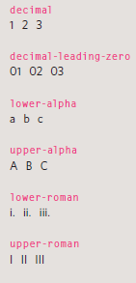
Listák és táblázatok – listastílus
list-style-type (felsorolásjel típusa – számozott és számozatlan listához is)
none: nincs
disc/circle/square: teli kör/üres kör/négyzet
decimal/decimal-leading-zero: arab szám/arab szám fix szélességgel
lower-alpha/upper-alpha: kis-/nagybetűk
lower-roman/upper-roman: kis/nagy római számok
list-style-type: circle;
list-style-type: decimal-leading-zero;
list-style-type: upper-roman;

Slide 49
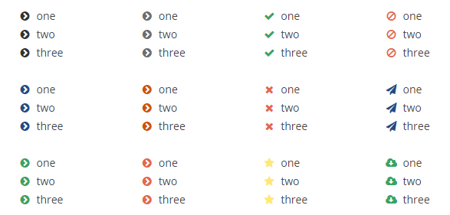
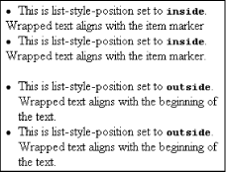
Listák és táblázatok – listastílus
list-style-image (felsorolásjel képfájlból)
list-style-position (felsorolásjel helye)
inside: listaelemmel együtt
outside: listaelemen kívül (alapértelmezett)
– NEM TANANYAG –

Slide 50
Listák és táblázatok – táblázatok általános formázása
a táblázatcellák legfőbb formázási lehetőségeit már tanultuk:
text-align, vertical-align
padding
border-width, border-color, border-style
width, height
td {
text-align: center;
vertical-align: middle;
padding: 1px 2px 1px 2px;
border-style: dotted;
width: auto;
height: 5em;
}

Slide 51
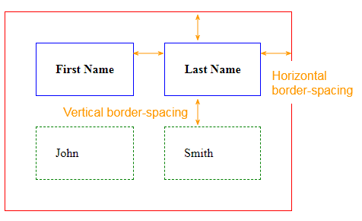
Listák és táblázatok – táblázatok speciális formázása
border-spacing (cellaköz)
egy érték mértékegységgel
két érték mértékegységgel (vízszintes és függőleges)
border-spacing: 3mm;
border-spacing: 2px 5px;

Slide 52
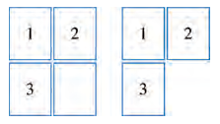
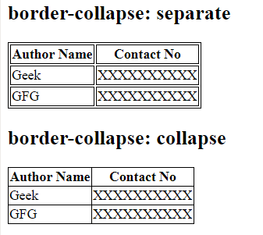
Listák és táblázatok – táblázatok speciális formázása
empty-cells (üres cellák keretének megjelenítése)
hide: nem jeleníti meg az üres cellák keretét
show: megjeleníti
border-collapse (összeérő keretek összevonása)
separate: ne vonja össze (alapértelmezett)
collapse: vonja össze (border-spacing érvényét veszti!)
empty-cells: show;
border-collapse: collapse;
– NEM TANANYAG –

Slide 53
4. feladat – listák és táblázatok
hozz létre másolatot a kiindulas.html oldalból, illetve készíts hozzá egy új CSS-fájlt a kepek_es_stiluslapok nevű almappába (a HTML-fájl fejlécében hivatkozd be az új CSS-fájlt)
valósítsd meg az alábbi formázásokat a külső CSS-fájl segítségével:
a táblázatcellák (a fejlécben lévők is) legyenek középre igazítva vízszintesen és függőlegesen is, alkalmazz 5 pixelnyi belső margót és piros, pontozott keretet
legyen a táblázatcellák között vízszintesen 2, függőlegesen 4 pixel távolság, a cellák legyenek 200 pixel szélesek és 50 pixel magasak
a "termek" osztályba tartozó cellák legyenek jobbrazártak
a két számozatlan lista felsorolásjelét az osztályuknak ("korokkel", "negyzetekkel") megfelelően állítsd be
a körökkel jelölt listán belül található <span> kapjon keretet
a számozott lista felsorolásjele legyen nagy római szám

Slide 54
Haladó formázás – kurzor
cursor (egérmutató formája)
default: hagyományos nyíl
none: nincs semmilyen mutató
auto: tartalomfüggő, automatikus (alapértelmezett)
wait/progress/move/help/pointer/text: különböző mutatótípusok
itt lehet kipróbálni az összeset:
w3schools.com/cssref/playit.asp?filename=playcss_cursor
cursor: progress;
cursor: auto;
– NEM TANANYAG –

Slide 55
Haladó formázás – elrendezés
position (dobozok elhelyezési módja)
static: a HTML-dokumentum-beli sorrendjükben kapnak helyet a dobozok (alapértelmezett)
fixed/absolute: a böngészőablakhoz viszonyítja a helyét
relative: az alapértelmezett helyéhez viszonyítja az új helyét
itt lehet kipróbálni:
w3schools.com/cssref/playit.asp?filename=playcss_position
– NEM TANANYAG –

Slide 56
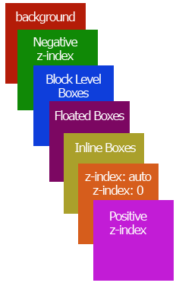
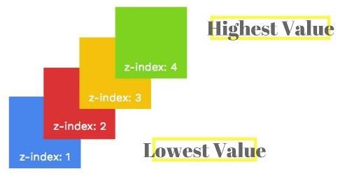
Haladó formázás – elrendezés
z-index (átlapoló elemek rétegsorrendje)
egész szám (lehet negatív is)
magasabb z-indexű elem átlapolás esetén kitakarja az alacsonyabb z-indexűt
ha nincs megadva vagy ugyanaz az érték, akkor a HTML-dokumentum-beli sorrend számít
z-index: -1;
z-index: 3;
– NEM TANANYAG –

Slide 57
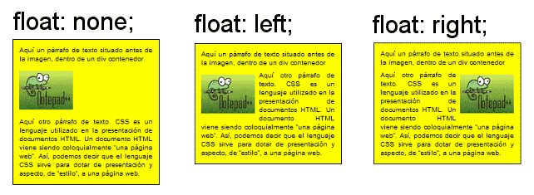
Haladó formázás – elrendezés
– NEM TANANYAG –
float (elem körbeúsztatása)
none: nincs úsztatás (alapértelmezett)
left: az elem balra kerül, a szöveg körbeússza
right: az elem jobbra kerül, a szöveg körbeússza
float: right;

Slide 58
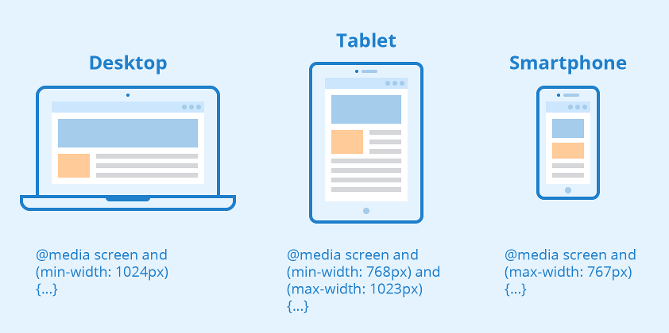
Haladó formázás – igazítás a megjelenítő eszközhöz
– NEM TANANYAG –
a CSS-fájl tartalma blokkokba szervezhető a @media eszközválasztóval
így lehetőségünk van különböző eszközökön/képernyőkön eltérő módon formázni az oldalt
az eszközöket számos szempont alapján osztályozhatjuk
jellemzően a képernyő szélessége a szempont
tipikus határpontok: 414px, 768px, 1024px
akár eszközönként más CSS-fájlt is használhatunk

Slide 59
Beadandó feladat – választott honlap formázása – CSS
leadás: 2023.10.11. 16:00, Teamsen, .zip/.rar/.7z fájlban
ments le egy földrajzos tematikájú HTML-oldalt a segédfájljaival együtt a gépedre (Firefox: Fájl>Oldal mentése…>Fájl típusa: "Weboldal (teljes) (*.htm; *.html)")
készíts egy másolatot az egészről (segédfájljairól is)
a másolat CSS-es formázását módosítsd legalább 10 különböző helyen (különböző elemek, különböző jellemzők) úgy, hogy esztétikusabb legyen a megjelenés
legyen legalább egy osztályszíntű, egy azonosítószintű és egy pszudoosztályszintű módosítás
ha nincs osztály vagy azonosító a HTML-oldalon, tegyél bele
a módosítások történhetnek akár a CSS-, akár a HTML-fájlban

Slide 60
Beadandó feladat – választott honlap formázása – CSS
töltsd fel becsomagolva
az (1) eredeti és
a (2) másolt/módosított oldalt (segédfájlokkal együtt), és
(3) .doc/.docx fájlban az oldal linkjét, valamint rövid, felsorolásszerű összefoglalót a módosításokról, melybe minden módosításhoz beszúrod (szövegként vagy képernyőképként) az eredeti és a módosított CSS-kódot

Slide 61
Köszönöm a figyelmet!
kérdések?

